Slide 1

EĞİTİMDE TOPLUMSAL CİNSİYET EŞİTLİĞİ
TCE DUYARLI OKUL YÖNETİMİ STANDARTLARI
«ÇALIŞAN DESTEĞİ, KATILIM, GÖREV DAĞILIMI»
Eğitimde Toplumsal Cinsiyet
Eşitliğinin Geliştirilmesi
Teknik Destek Projesi

Slide 2



OKUL YÖNETİMİ
STANDART OY-4. Okul yönetimi, çalışanları toplumsal cinsiyet eşitliğini destekleyecek çalışmalar yapmaları için motive eder.
HEDEF OY-4.1. Toplumsal cinsiyet eşitliğini destekleyecek çalışmalarda öğretmenlere rehberlik yapılır.
HEDEF OY-4.2. Toplumsal cinsiyet eşitliğini destekleyecek çalışmalar için gerekli ortam ve olanaklar sağlanır.
3-4. Oturum–Yansı No: 1/20

Slide 3
OKUL YÖNETİMİ
STANDART OY-4. Okul yönetimi, çalışanları toplumsal cinsiyet eşitliğini destekleyecek çalışmalar yapmaları için motive eder.
HEDEF OY-4.1. Toplumsal cinsiyet eşitliğini destekleyecek çalışmalarda öğretmenlere rehberlik yapılır.
SÜPERVİZYON, kelime olarak gözetim, 'bir şeye dışarıdan/ yukarıdan bakma, üzerinden gözleme, takip etme, nezaret etme' demektir. İş hayatında ise deneyimli bir meslek elemanından daha az deneyimli meslek elemanına/elemanlarına sunulan bir müdahale biçimidir (Bernard ve Goodyear, 2004; Akt. Denizli, 2010).
3-4. Oturum–Yansı No: 2/20

Slide 4

• Farkındalığı artırıcı medya kampanyaları
• Şenlik, mezunlar günü vb. etkinlerde yenilikçi uygulamalar
• Erasmus+ vb. projeleri
• Okulda ve toplumda davranış değişikliğini sağlayacak eğitim programları
• Toplumsal cinsiyet eşitliği hakkında temel kavramların tartışıldığı, tutum ve davranışların geliştirildiği etkinlikler
• Öğretmenlerin katılabileceği sertifika, hizmetiçi eğitim, yüksek lisans programları, formatörlük eğitimleri, konferanslar
ÇALIŞMALAR
3-4. Oturum–Yansı No: 3/20

Slide 5
OKUL YÖNETİMİ
STANDART OY-4. Okul yönetimi, çalışanları toplumsal cinsiyet eşitliğini destekleyecek çalışmalar yapmaları için motive eder.
HEDEF OY-4.2. Toplumsal cinsiyet eşitliğini destekleyecek çalışmalar için gerekli ortam ve olanaklar sağlanır.
Fiziki olanlar
Öğretmenlerin iş yükü
Kaynaklar
Mesleki gelişim
3-4. Oturum–Yansı No: 4/20

Slide 6
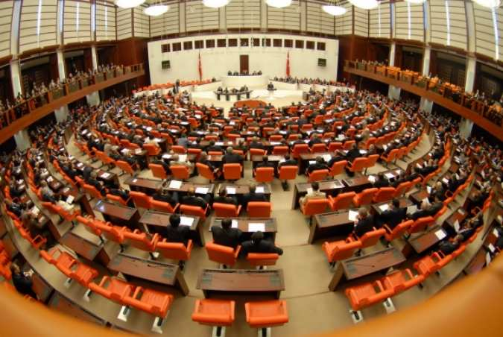
OKUL YÖNETİMİ
STANDART OY-5. Okul yönetimi, karar alma süreçlerine öğrenci, veli, öğretmen ve diğer çalışanların cinsiyet bazında eşit katılımını sağlar.
HEDEF OY-5.1. Karar alma süreçlerine öğrenci, veli, öğretmen ve diğer çalışanların katılabilmesi için toplumsal cinsiyet eşitliğine duyarlı bir karar alma mekanizması oluşturulur.
HEDEF OY-5.2. Toplumsal cinsiyet eşitliğine duyarlı katılımın nasıl olacağı çalışanlar tarafından bilinir.
HEDEF OY-5.3. Kadın ve erkek çalışanların görüş ve önerileri eşit derecede dikkate alınır.
3-4. Oturum–Yansı No: 5/20

Slide 7
OKUL YÖNETİMİ
STANDART OY-5. Okul yönetimi, karar alma süreçlerine öğrenci, veli, öğretmen ve diğer çalışanların cinsiyet bazında eşit katılımını sağlar.
HEDEF OY-5.1. Karar alma süreçlerine öğrenci, veli, öğretmen ve diğer çalışanların katılabilmesi için toplumsal cinsiyet eşitliğine duyarlı bir karar alma mekanizması oluşturulur.
3-4. Oturum–Yansı No: 6/20

Slide 8
RASYONEL KARAR ALMA SÜRECİ
Eğitim yönetiminde karar alma süreçlerinden en etkili olanı Rasyonel Karar Alma Süreci’dir (Şişman, 2012). Bu süreçte bilimsel araştırma sürecinde izlenen yola benzer bir yol izlenir. Karar alma süreçlerine dair öğretmenlerin ve diğer paydaşların bilgilendirilmesi uzak ve yakın hedeflerle ilgili kararlar alınırken daha sağlıklı kararlar alınmasını sağlayabilir.
3-4. Oturum–Yansı No: 7/20

Slide 9



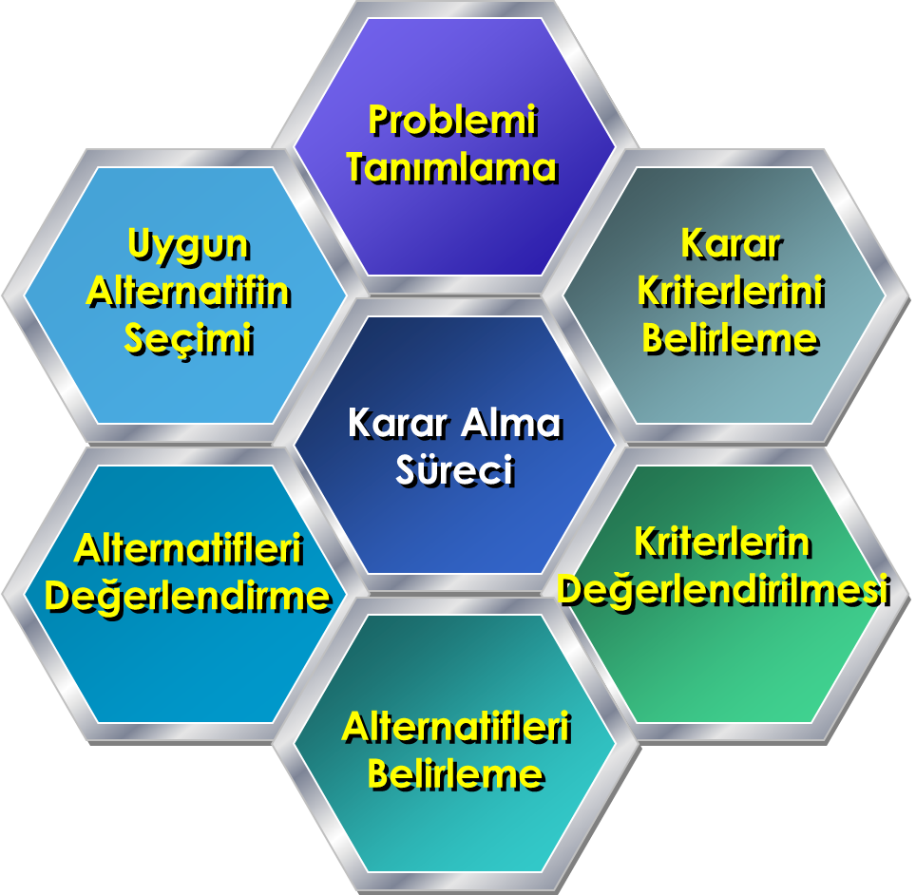


Rasyonel Karar Alma Sürecinin Aşamaları
3-4. Oturum–Yansı No: 8/20

Slide 10
ROGER HART’IN KATILIM MERDİVENİ
8. BASAMAK: Çocukların başlattığı kararların yetişkinlerle ortak alındığı süreç
7. BASAMAK : Çocukların başlattığı ve yürüttüğü süreç
6. BASAMAK : Yetişkinlerin başlattığı kararların çocuklarla ortak alındığı süreç
5. BASAMAK : Çocuklara danışılan ve çocukların bilgilendirildiği süreç
4. BASAMAK : Çocuklara görev ve bilgi verilen süreç
3. BASAMAK : Sembolik katılım
2. BASAMAK : Dekoratif amaçlı katılım
1. BASAMAK : Manipülasyon
3-4. Oturum–Yansı No: 9/20

Slide 11
STANDART OY-5. Okul yönetimi, karar alma süreçlerine öğrenci, veli, öğretmen ve diğer çalışanların cinsiyet bazında eşit katılımını sağlar.
HEDEF OY-5.2. Toplumsal cinsiyet eşitliğine duyarlı katılımın nasıl olacağı çalışanlar tarafından bilinir.
3-4. Oturum–Yansı No: 10/20

Slide 12
• Okul çalışanlarını toplumsal cinsiyet eşitliğine duyarlı katılım hakkında bilgilendirme faaliyetinde bulunuyor musunuz?
• Okul paydaşlarını okuldaki karar alma mekanizmalarının işleyişi hakkında bilgilendiriyor musunuz?
• Toplumsal cinsiyet eşitliğine duyarlı katılımın nasıl olması gerektiğine ilişkin yönlendirici metinler, bilgi notları hazırlıyor musunuz?
• Toplumsal cinsiyete ilişkin katılıma yönelik kadın ve erkek tüm çalışanlarınızın konu hakkında bilgi sahibi olduğundan emin misiniz?
3-4. Oturum–Yansı No: 11/20

Slide 13

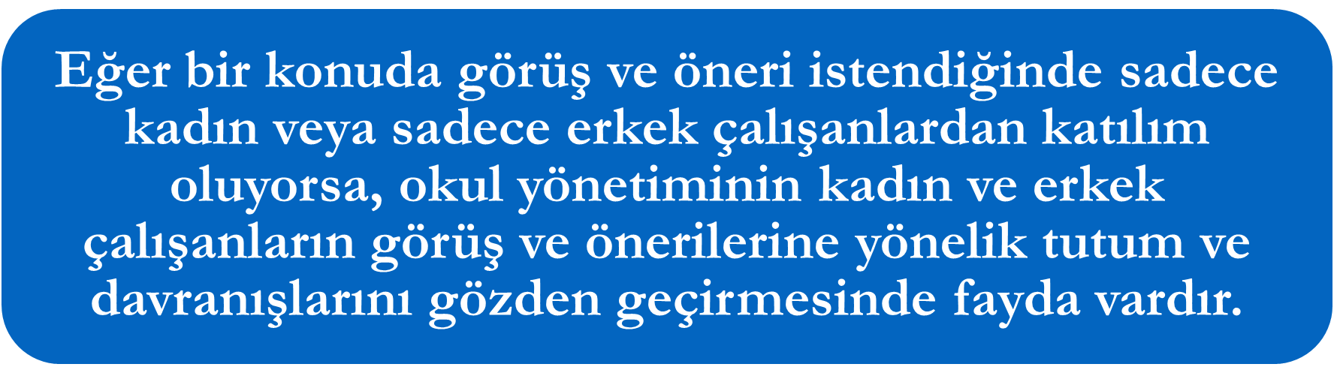
STANDART OY-5. Okul yönetimi, karar alma süreçlerine öğrenci, veli, öğretmen ve diğer çalışanların cinsiyet bazında eşit katılımını sağlar.
HEDEF OY-5.3. Kadın ve erkek çalışanların görüş ve önerileri eşit derecede dikkate alınır.
3-4. Oturum–Yansı No: 12/20

Slide 14


Okul müdürü olarak, çalışanlarınızın görüş ve önerilerini eşit derecede dikkate alıp almadığınızı hangi yöntemlerle değerlendirirsiniz?
3-4. Oturum–Yansı No: 13/20

Slide 15
OKUL YÖNETİMİ
STANDART OY-6. Okul yönetimi, öğretmenlerin okul içi ve dışı görev dağılımında toplumsal cinsiyet eşitliğine duyarlı bir yaklaşım benimser.
HEDEF OY-6.1. Öğretmenlere cinsiyet bazında okul içinde ve dışında eşit temsil ve yetki/sorumluluk verilir.
HEDEF OY-6.2. İşin niteliği ve iş yükünün belirlenmesinde kadın ve erkek öğretmenler arasında toplumsal cinsiyet eşitliği gözetilir.
HEDEF OY-6.3. Yöneticilik pozisyonları için kadın ve erkek öğretmenler eşit düzeyde teşvik edilir.
HEDEF OY-6.4. Kadın ve erkek öğretmenlere liderlik becerilerini kullanmaları için eşit fırsat verilir.
3-4. Oturum–Yansı No: 14/20

Slide 16
STANDART OY-6. Okul yönetimi, öğretmenlerin okul içi ve dışı görev dağılımında toplumsal cinsiyet eşitliğine duyarlı bir yaklaşım benimser.
HEDEF OY-6.1. Öğretmenlere cinsiyet bazında okul içinde ve dışında eşit temsil ve yetki/sorumluluk verilir.
Öğretmenlere okul içinde veya okul dışında hangi görevler verilmektedir?
Sizce bu görevler verilirken toplumsal cinsiyet eşitliği gözetiliyor mu?
3-4. Oturum–Yansı No: 15/20

Slide 17
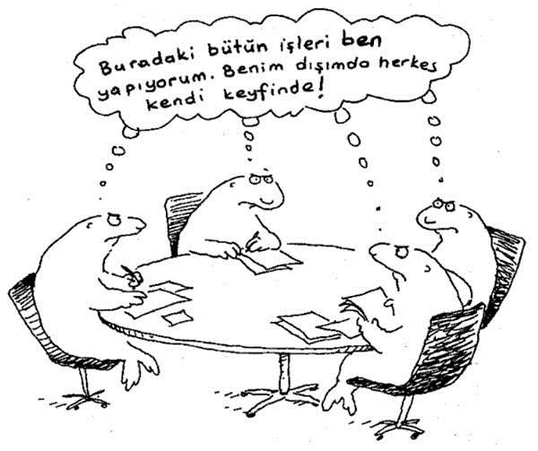
Size göre okullarda yöneticiler görevlendirmeler konusunda ne gibi problemler yaşamaktadır?
3-4. Oturum–Yansı No: 16/20

Slide 18
STANDART OY-6. Okul yönetimi, öğretmenlerin okul içi ve dışı görev dağılımında toplumsal cinsiyet eşitliğine duyarlı bir yaklaşım benimser.
HEDEF OY-6.2. İşin niteliği ve iş yükünün belirlenmesinde kadın ve erkek öğretmenler arasında toplumsal cinsiyet eşitliği gözetilir.
3-4. Oturum–Yansı No: 17/20

Slide 19


STANDART OY-6. Okul yönetimi, öğretmenlerin okul içi ve dışı görev dağılımında toplumsal cinsiyet eşitliğine duyarlı bir yaklaşım benimser.
HEDEF OY-6.3. Yöneticilik pozisyonları için kadın ve erkek öğretmenler eşit düzeyde teşvik edilir.
3-4. Oturum–Yansı No: 18/20

Slide 20
Milli Eğitim Bakanlığı 2015 verilerine göre, il milli eğitim müdürleri arasında tek bir kadın bulunmamaktadır.
İlçe milli eğitim müdürlerinin %99,4'ü erkektir. İl ve ilçelerdeki şube müdürlerinin %96'sı erkektir.
Türkiye genelindeki okul müdürleri arasında erkek oranları %91 dolayındadır.
Kadın yönetici atamalarının tümüne yakınının okul öncesine ve kız meslek liselerine yapıldığı görülmektedir.
3-4. Oturum–Yansı No: 19/20

Slide 21
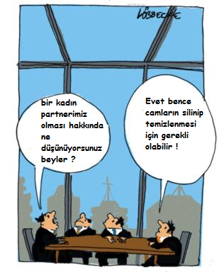
STANDART OY-6. Okul yönetimi, öğretmenlerin okul içi ve dışı görev dağılımında toplumsal cinsiyet eşitliğine duyarlı bir yaklaşım benimser.
HEDEF OY-6.4. Kadın ve erkek öğretmenlere liderlik becerilerini kullanmaları için eşit fırsat verilir.
3-4. Oturum–Yansı No: 20/20

Slide 22
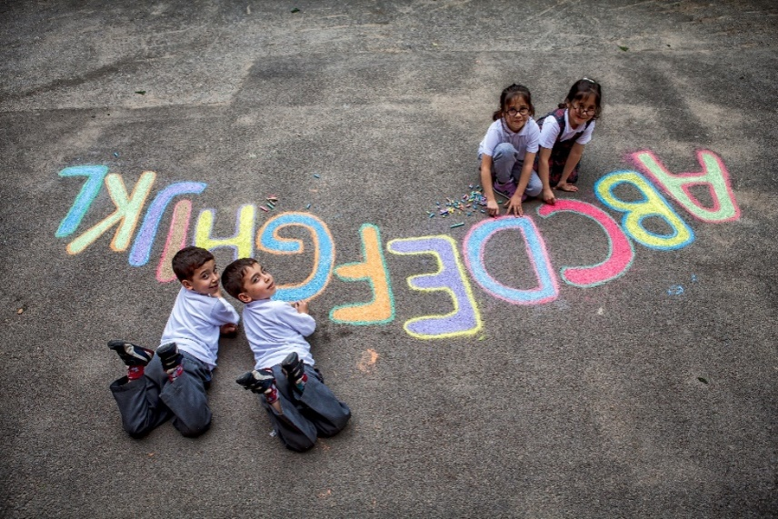
Teşekkürler!

